Slide 1


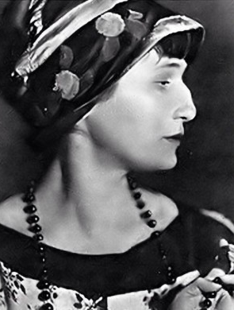
Урок в 9 классе
Любовная лирика
Анны Андреевны Ахматовой
Цыбикова Соелма Цыденовна,
учитель русского языка и литературы
МБОУ «Майская СОШ»
Курумканский район, Республика Бурятия

Slide 2
Цели:
рассмотреть и проанализировать особенности любовной лирики Анны Андреевны Ахматовой;
• формировать навыки эстетического восприятия литературного текста;
• развивать чувство прекрасного на примерах стихотворений А. Ахматовой.
Задача:
• Передать образ русского поэта и обогатить читательскую культуру учащихся, приблизить их к наивысшим образцам русской поэтической традиции.

Slide 3
Вдохновенные строки
«В ее стихах поражает "струнная напряженность переживаний и безошибочная меткость острого их выражения. В этом сила Ахматовой..." (Н. В. Недоброво)

Slide 4
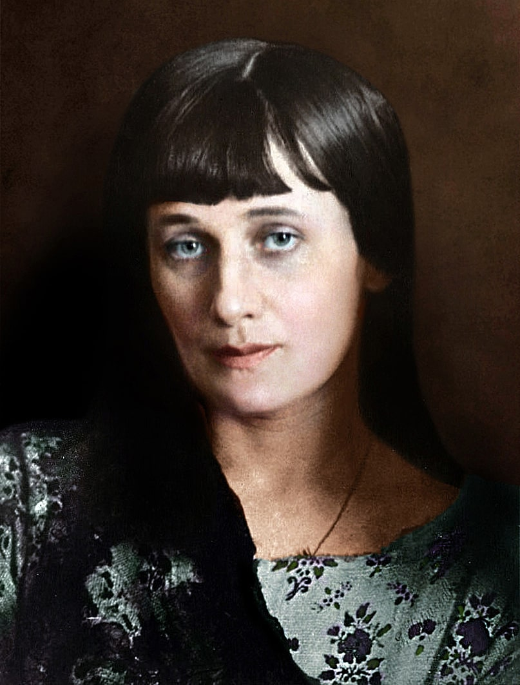
Тема любви в творчестве замечательного поэта была одной из главных тем.

Slide 5
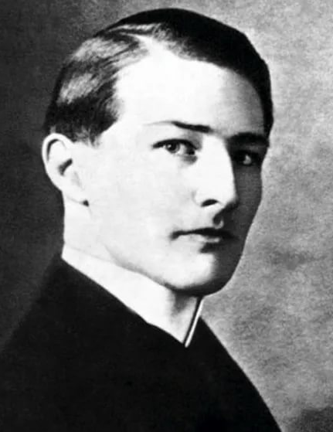

Основная особенность любовной лирики
состояла в том, что ее главной темой становятся переживания.
Очень много критиков изучали творчество Ахматовой. Н.В.Недоброво был одним из первых, кто оценил творчество Ахматовой.
Он писал, что любовная тема в произведениях Ахматовой намного шире и значительнее своих традиционных рамок.

Slide 6
Ранняя любовная лирика поэта воспринимается как своеобразный лирический дневник. Она говорит о простом человеческом счастье и о земных, обычных горестях: о разлуке, измене, одиночестве, отчаянии - обо всем, что близко многим, что способен испытать и понять каждый
(Стихотворение «Песня последней встречи»)

Slide 7
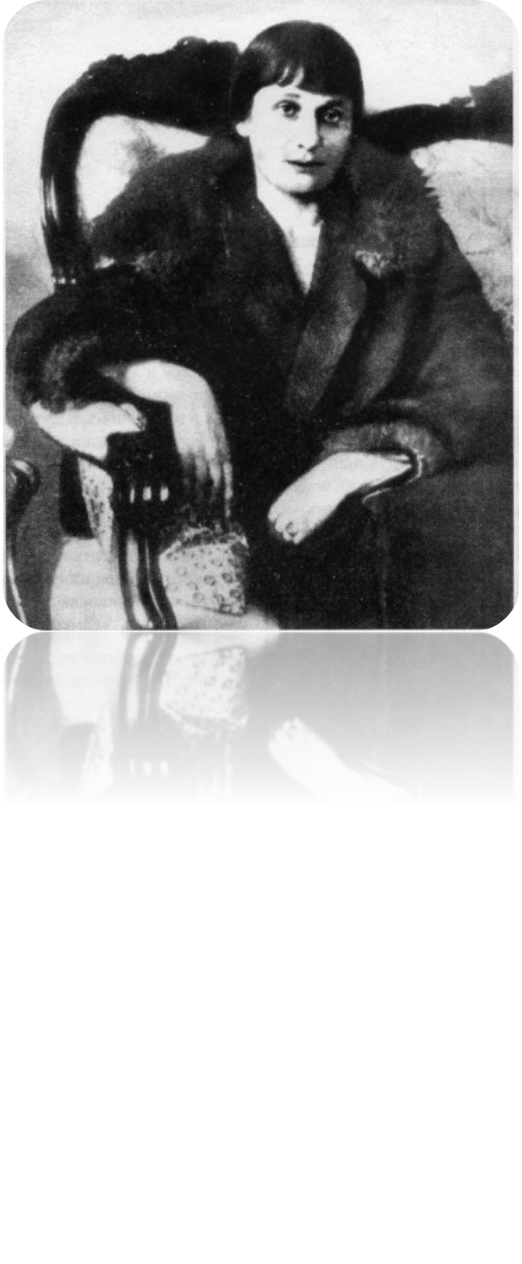
В любовный роман Ахматовой входила эпоха - она по-своему озвучивала и переиначивала стихи, вносила в них ноту тревоги и печали, имевших более широкое значение, чем собственная судьба.

Slide 8
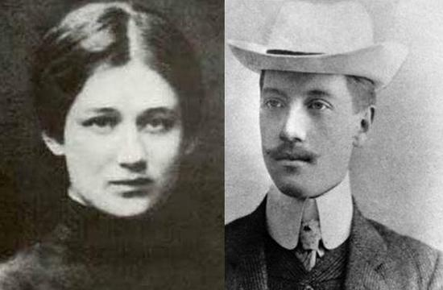
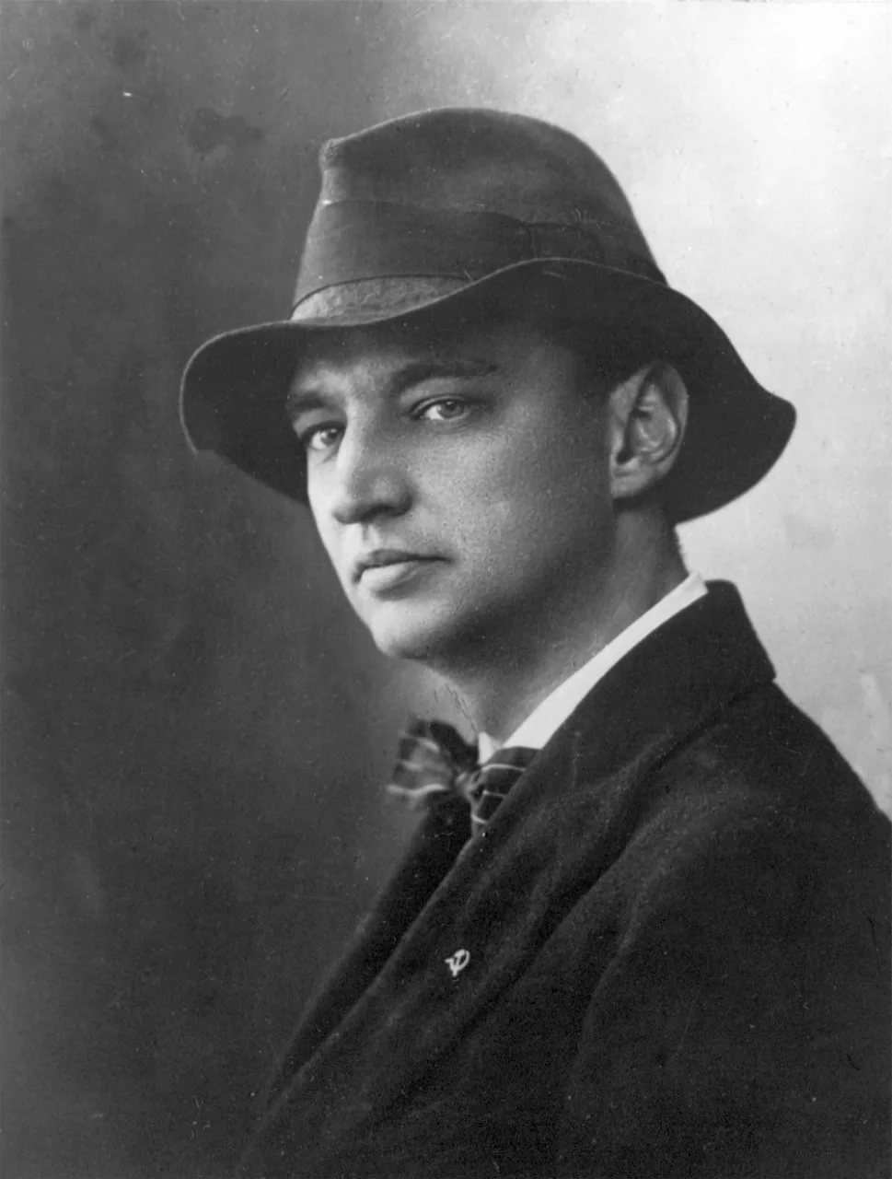
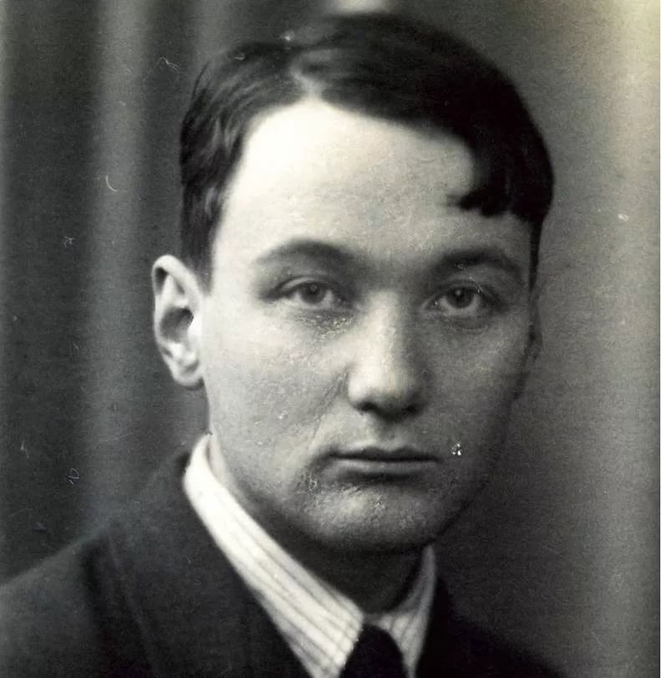
Её судьба была трагична.
Репрессиям были подвергнуты трое близких ей людей:
Первый муж, Николай Гумилёв, был расстрелян в 1921 году;
Единственный сын, Лев Гумилёв, провёл в заключении в 1930—1940-х и в 1940—1950-х годах более 10 лет.
Третий муж, Николай Пунин, был трижды арестован и погиб в лагере в 1953 году;

Slide 9

Горе жен и матерей «врагов народа» было отражено в одном из наиболее значительных произведений Ахматовой — поэме «Реквием».

Slide 10
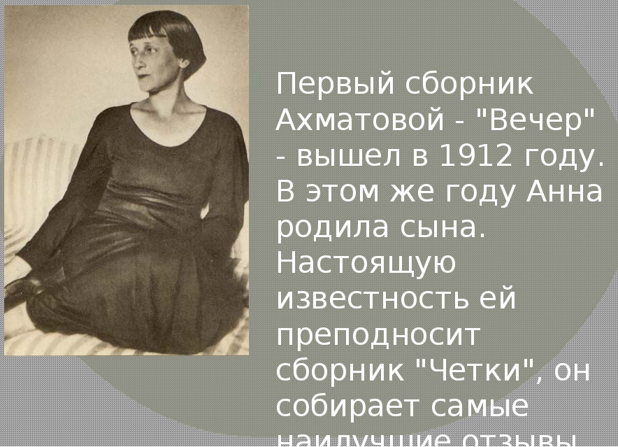
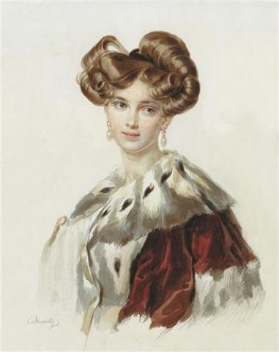
Сборник "Вечер"
/1912/
"Любовь", "В Царском Селе", "Музе", "Сердце к сердцу не приковано"
Стихотворения похожи на финалы повестей о любви, они сюжетны. В них наблюдается сходство с балладой, новеллой .
Любовь, по Ахматовой, уводит "от радости и от
покоя", "покоряет обманно.

Slide 11
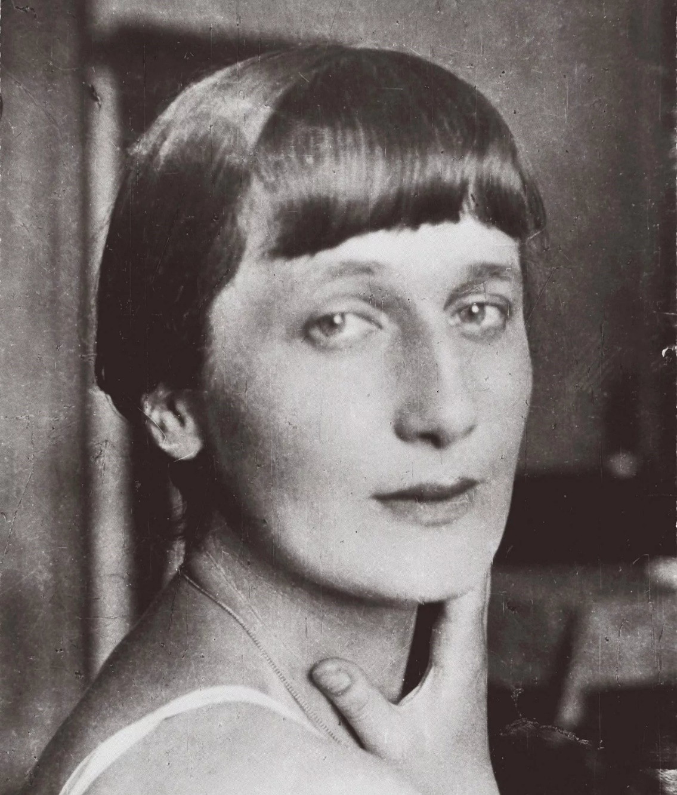
«ЛЮБОВЬ» 1912 г
То змейкой, свернувшись клубком,
У самого сердца колдует,
То целые дни голубком
На белом окошке воркует,
То в инее ярком блеснет,
Почудится в дреме левкоя...
Но верно и тайно ведет
От радости и от покоя.
Умеет так сладко рыдать
В молитве тоскующей скрипки,
И страшно ее угадать
В еще незнакомой улыбке.

Slide 12

В состоянии любви мир видится заново. Обострены и напряжены все чувства. И открывается необычность обычного. Человек начинает воспринимать мир с удесятеренной силой, действительно достигая в ощущении жизни вершин.
В этом стихотворении Ахматова назвала любовь "пятым временем года".
Из этого-то необычного, пятого, времени увидены ею остальные четыре, обычные.

Slide 13

Стихотворения, посвященные любви, идут по самым вершинам человеческого духа.

Slide 14
Заметно меняется лирика Ахматовой в 20-30-е годы.
Стихотворение «А, ты думал - я тоже такая»
А, ты думал - я тоже такая,
Что можно забыть меня.
И что брошусь, моля и рыдая,
Под копыта гнедого коня.
Или стану просить у знахарок
В наговорной воде корешок
И пришлю тебе страшный подарок -
Мой заветный душистый платок.
Будь же проклят. Ни стоном, ни взглядом
Окаянной души не коснусь,
Но клянусь тебе ангельским садом,
Чудотворной иконой клянусь
И ночей наших пламенным чадом -
Я к тебе никогда не вернусь.
Расширение диапазона поэзии повлиял на тональность и характер любовной лирики. Некоторые характерные её особенности, остались прежними.
Любовный эпизод не развернут, в нем нет ни конца, ни начала; любовное признание, отчаяние или мольба, кажутся обрывком случайно подслушанного разговора.

Slide 15
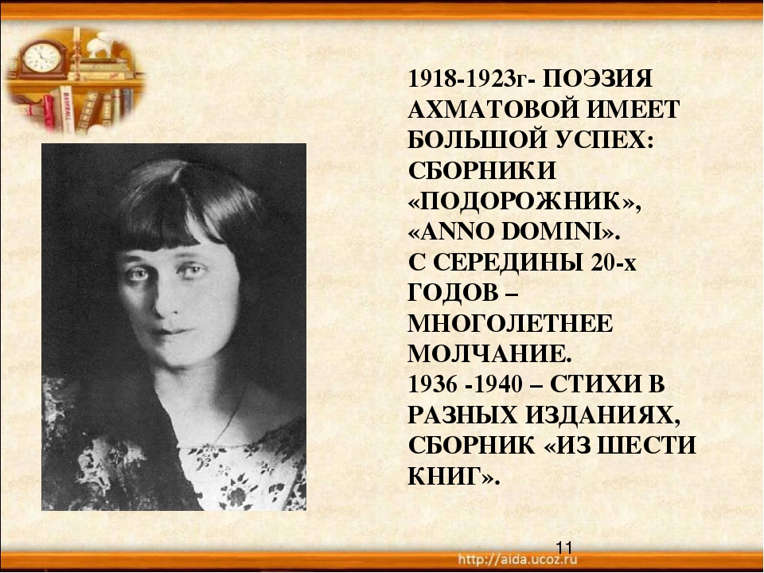
В "Подорожнике", "Anno Domini" и в позднейших циклах любовное чувство приобретает у нее более широкий и более духовный характер.

Slide 16
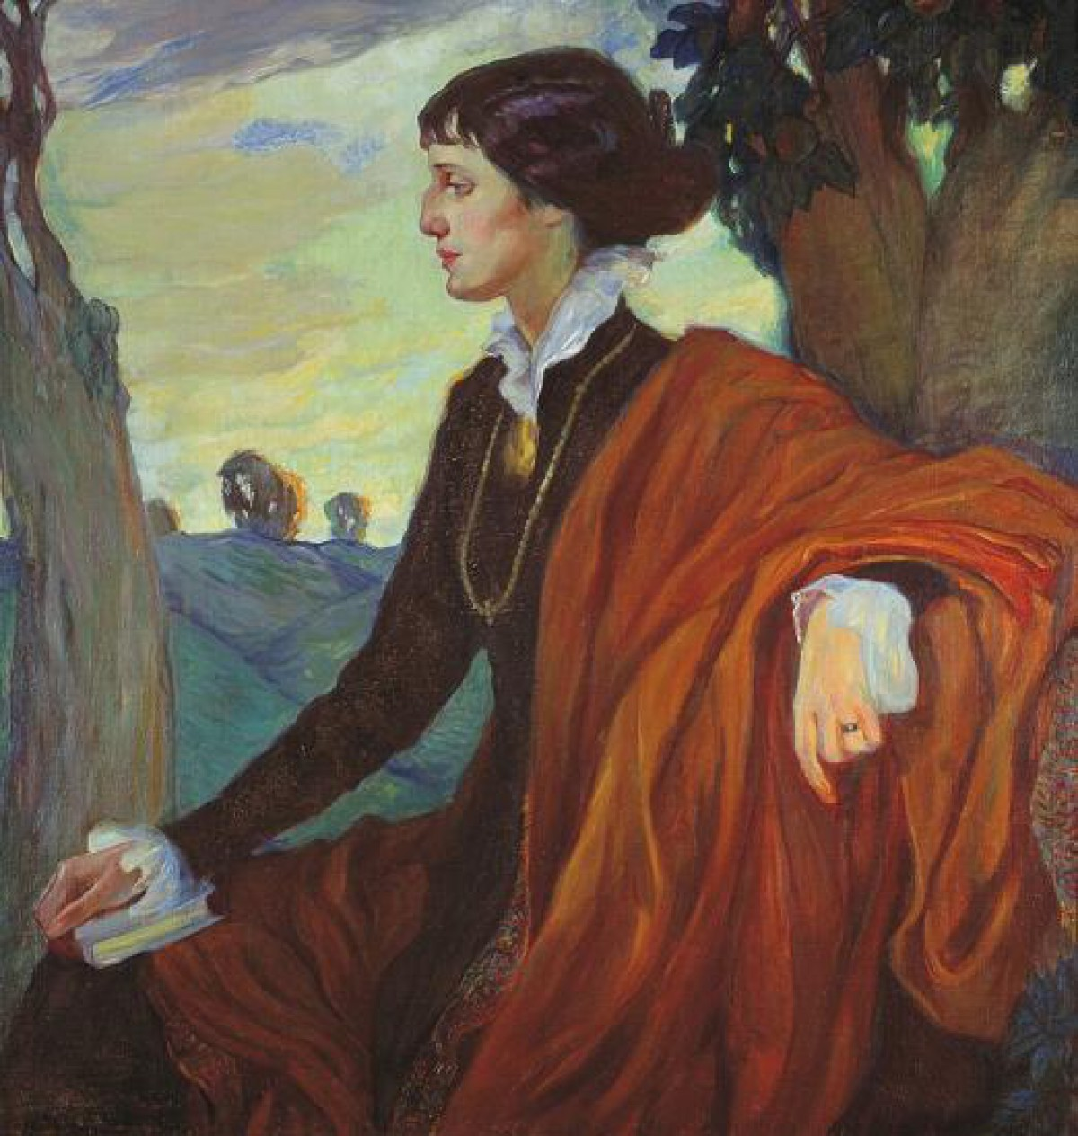
Главное в теме любви у Анны Ахматовой - это настойчивые искания духа, поиски смысла и высоты жизни, которые сопровождаются жестами волнения, совести, веры:
И только совесть с каждым днём страшней
Беснуется: великой хочет дани.
Закрыв лицо, я отвечала ей…
Но больше нет ни слёз, ни оправданий.
Ахматова не боится быть откровенной в своих признаниях, мольбах. Её может понять лишь тот, кто обладает тем же «шифром любви».

Slide 17
Немаловажной особенностью лирических произведений Ахматовой является роль бытовой детали.
Предметом изображения может стать даже пятно плесени на сырой стене, и лопух, и крапива.
Третья особенность произведений Анны Ахматовой - это стихотворения, написанные в виде лирического дневника. Ахматова всегда предпочитала «фрагмент» связному, последовательному рассказу. Главное в теме любви у Анны Ахматовой - это настойчивые искания духа, поиски смысла и высоты жизни, которые сопровождаются жестами волнения, совести, веры:
И только совесть с каждым днём страшней
Беснуется: великой хочет дани.
Закрыв лицо, я отвечала ей…
Но больше нет ни слёз, ни оправданий.
Ахматова не боится быть откровенной в своих признаниях, мольбах. Её может понять лишь тот, кто обладает тем же «шифром любви».
Он любил три вещи на свете:
За вечерней пенье, белых павлинов
И стёртые карты Америки.
Не любил, когда плачут дети,
Не любил чая с малиной
И женской истерики.
…А я была его женой.
«Он любил…»

Slide 18
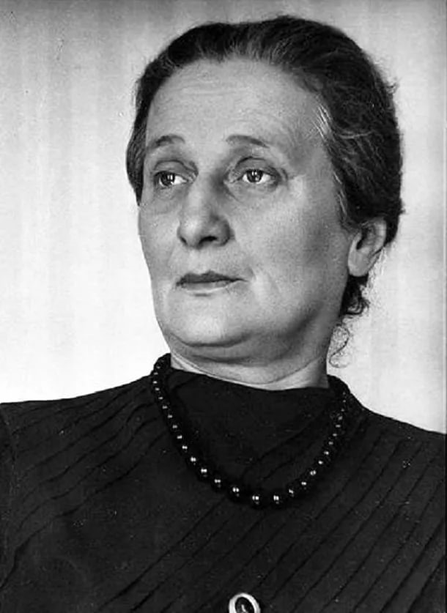
«Моя любовь такая, что даже ты не смог её убить»
(А.А.Ахматова)
Пусть камнем надгробным ляжет
На жизни моей ЛЮБОВЬ.
(А. А. Ахматова)

